Slide 1


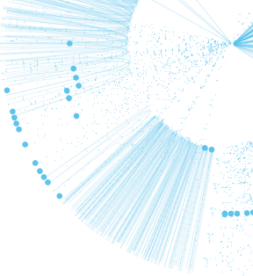

Профориентационный проект
«Билет в будущее»
Фестиваль профессий
23.10.2020 – 23.11.2020
https://bilet.worldskills.ru/
1￼
1￼

Slide 2
Мероприятия в рамках «Билет в будущее» 4 профессиональные пробы (1 очная, 3 онлайн)
Стандартные пробы
- онлайн (от 6 до 8 человек)
- очные (от 6 до 8 человек)
Фестиваль профессий
- онлайн Try-A-Skill (до 8 человек)
- урок профессионального мастерства
(до 15 человек)

Slide 3
Мероприятия в рамках «Билет в будущее» 4 профессиональные пробы (1 очная, 3 онлайн) БЕЗ СОГЛАСИЯ РОДИТЕЛЯ, КОТРОЕ ДАЕТСЯ ЧЕРЕЗ ЕГО ЛИЧНЫЙ КАБИНЕТ, РЕБЕНОК НЕ МОЖЕТ ПОСЕТИТЬ ПРОФПРОБУ
Стандартные пробы
- онлайн (от 6 до 8 человек)
- очные (от 6 до 8 человек)
Фестиваль профессий
- онлайн Try-A-Skill (до 8 человек)
- урок профессионального мастерства
(до 15 человек)

Slide 4
Для родителей (законных представителей)
С 22 октября по 3 ноября общее региональное или цикл родительских собраний с повесткой о Фестивале профессий
Видеоинструкции:
https://drive.google.com/drive/folders/1KCoiYY7zwVvBa2G2TkP6uRzsCqapDkfO
Баннеры для размещения на сайтах школ:
https://drive.google.com/drive/folders/1QPQmJzoP2NJI2j2E8mSUzpXklBE6RuJd
Буклет для родителей:
направлен 21.10.2020 с письмом ТОГИРРО о флешмобе

Slide 5
Флешмоб «Мой билет в будущее»
Участвуй в акции «Мой билет в будущее» с 26 октября по 30 ноября 2020 года!
🔗 Выкладывай фото с родителями на тему профессий на странице «ВКонтакте» https://vk.com/club199618500.
💡 Это может быть профессия мечты, которую ты хочешь освоить, или профессия твоих родителей (а вот смотрите, мой папа – сварщик/повар/актер, я на фоне)
🔗 Ставь хештег: #билетвбудущее; #worldskillsRussia; #билетвбудущее72
и получай подарки!
📚 Под фото нужно представиться и написать пост о представленной профессии.

Slide 6
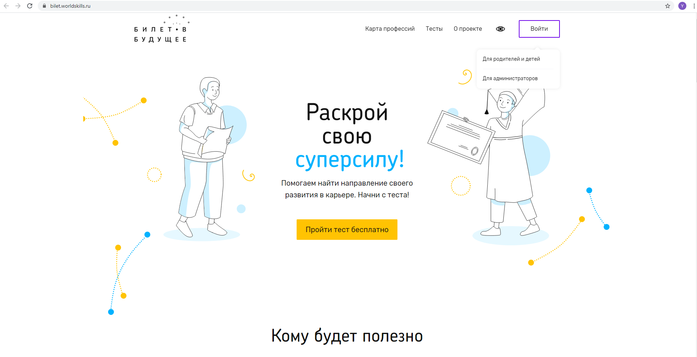
Регистрация на платформе https://bilet.worldskills.ru/

